Slide 1
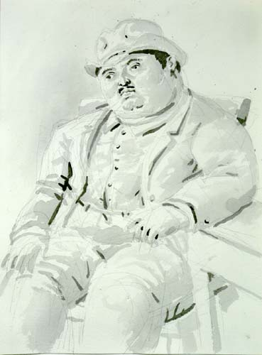
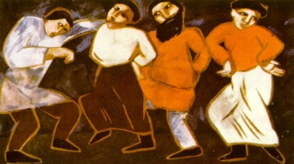
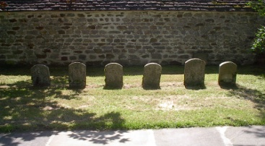
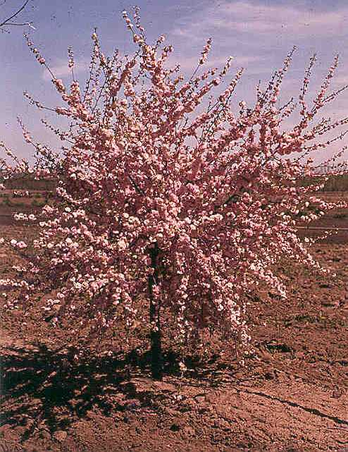
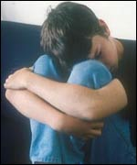
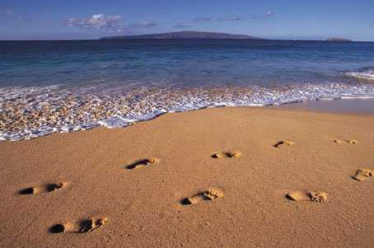
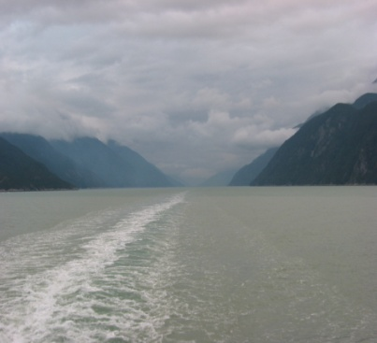
Antonio Machado, (1875-1939) poeta español
Como Miguel de Unamuno, Antonio Machado fue miembro del “la generación del ’98 (1898).”
Su colección de poemas incluye:
“He andado muchos caminos”,
“La primavera besaba” y
“Proverbios y Cantares XXIX (29)”
Su poesía es sencilla pero profunda, con un subtexto filosófico y trascendente.
Convierte sus imágenes corrientes – el camino, la arboleda, el río - en símbolos universales y profundos.

Slide 2
Antonio Machado, “He andado muchos caminos” de Soledades II (1903)
Antes de leer:
1. ¿Crees que la gente sencilla y sin educación son mejores personas que los más sofisticados y educados? Explica.
2. ¿Crees que la gente sencilla sabe gozar más de la vida que la gente más sofisticada y rica? Explica.

Slide 3


Antonio Machado, “He andado muchos caminos”
1. El poema comienza con un fuerte yo poético: “(Yo) he andado / he abierto / he navegado / (he) atracado.” ¿Crees que el que habla es Machado? ¿El punto de vista es subjetivo u objetivo? Explica.
2. En la primera estrofa, el poeta habla de andar por la tierra y el mar. ¿Por medio de qué palabras sabemos que esto es cierto? ¿Por qué crees que emplea Machado esta dicotomía de tierra/mar?
3. El poeta describe dos grupos de personas a quienes se ha encontrado por los caminos que ha andado. El primer grupo se describe en las estrofas 2 a 4 y el segundo grupo en las estrofas 5 a 8. ¿Con qué signos describe a cada grupo?

Slide 4


4. Aunque no los menciona directamente, ¿quiénes podrían ser los del primer grupo?
Los del segundo grupo son más identificables: ¿quiénes son?
5. ¿Qué razones se podrían dar para explicar la antipatía del poeta hacia el primer grupo y su admiración por el segundo?
6. ¿Cómo calificarías el mensaje de la última estrofa, en que los labradores se mueren y “descansan bajo la tierra”? ¿Crees que representa una vision escéptica o pesimista de la vida, o lo opuesto? Explica.

Slide 5

“Soledades II” de Antonio Machado, España, 1903, “He andado muchos caminos”
Temas: a) carpe diem y memento mori – el tiempo y sus mudanzas, b) la fe y la razón, la justicia divina y la vida, c) lecciones de la vida y repudio del error

Slide 6
Antonio Machado, (1875-1939) poeta español
Como Miguel de Unamuno, Antonio Machado fue miembro del “la generación del ’98 (1898).”
Su colección de poemas incluye:
“He andado muchos caminos”,
“La primavera besaba” y
“Proverbios y Cantares XXIX (29)”
Su poesía es sencilla pero profunda, con un subtexto filosófico y trascendente.
Convierte sus imágenes corrientes – el camino, la arboleda, el río - en símbolos universales y profundos.

Slide 7
Conexión temática
Temas principales
El tiempo y espacio
La dualidad del ser
El individuo y su entorno
La trayectoria y la transformación
La naturaleza y el ambiente
La relación entre el tiempo y espacio
La construcción de la realidad y introspección

